Slide 1

做机械功改变系统
状态的焦耳实验
做电功改变系统
状态的实验
A
V

Slide 2
一 内能 （状态量）
实验证明系统从状态A 变化到状态B，可以采用做功和传热的方法，不管经过什么过程，只要始末状态确定，做功和传热之和保持不变.

Slide 3



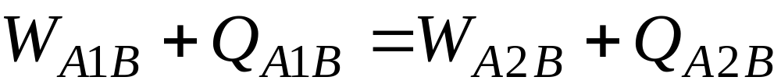
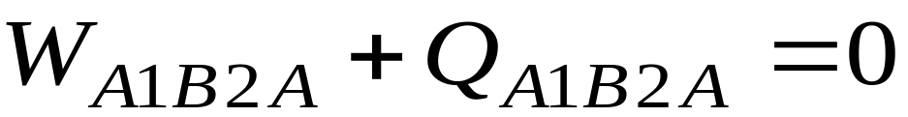
A
1
A
1
*
*
*
B
*
B
2
2

Slide 4
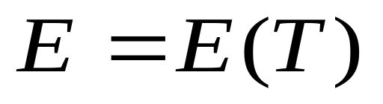
内能：把系统处于某状态而具有的能量称为
系统的内能
理想气体内能 :
表征系统状态的单值函数 ，理想气体的内能仅是温度的函数 .

Slide 5

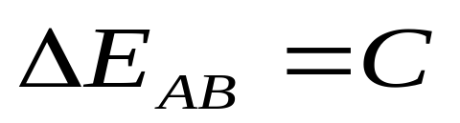
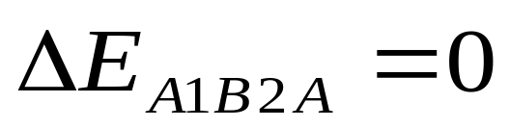
系统内能的增量只与系统的初态和末态有关，与系统所经历的过程无关 .
A
1
A
1
*
*
*
B
*
B
2
2

Slide 6
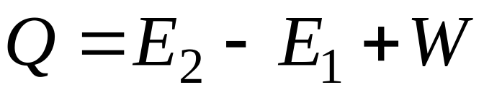


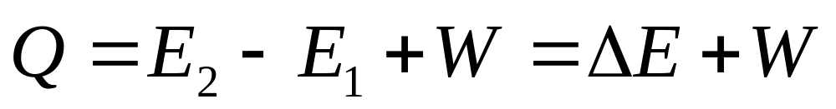
二 热力学第一定律
1
*
*
2
系统从外界吸收的热量，一部分使系统的内能增加，另一部分使系统对外界做功 .

Slide 7
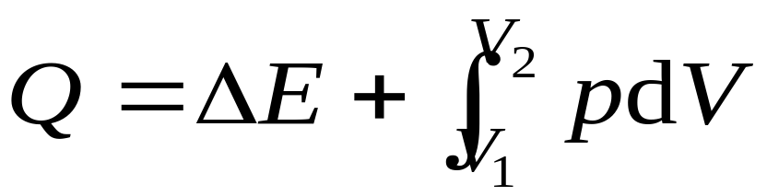
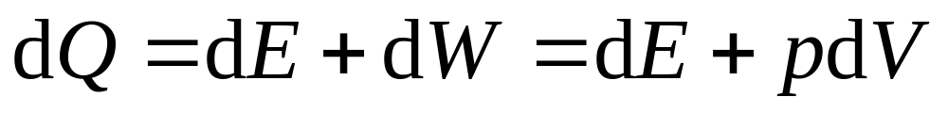
准静态过程
微变过程

Slide 8



第一定律的符号规定
+
系统吸热
内能增加
系统对外界做功
系统放热
内能减少
外界对系统做功

Slide 9
物理意义
（1）能量转化和守恒定律. 第一类永动机是不可能制成的.
（2）实验经验总结，自然界的普遍规律.

Slide 10
选择进入下一节：
13-0 教学基本要求
13-1 准静态过程 功 热量
13-2 热力学第一定律 内能
13-3 理想气体的等容过程和等压过程
摩尔热容
13-4 理想气体的等温过程和绝热过程
多方过程
END

Slide 11
选择进入下一节：
13-5 循环过程 卡诺循环
13-6 热力学第二定律的表述 卡诺定理
13-7 熵 熵增加原理
*13-8 热力学第二定律的统计意义
*13-9 信息熵简介
END

